Slide 1

《MG动画制作技术》教案

Slide 2


目录
CATALOGUE
引言
MG动画制作流程
文案策划
MG动画制作
脚本及插件的工具应用
总结

Slide 3

PART
01
引言

Slide 4
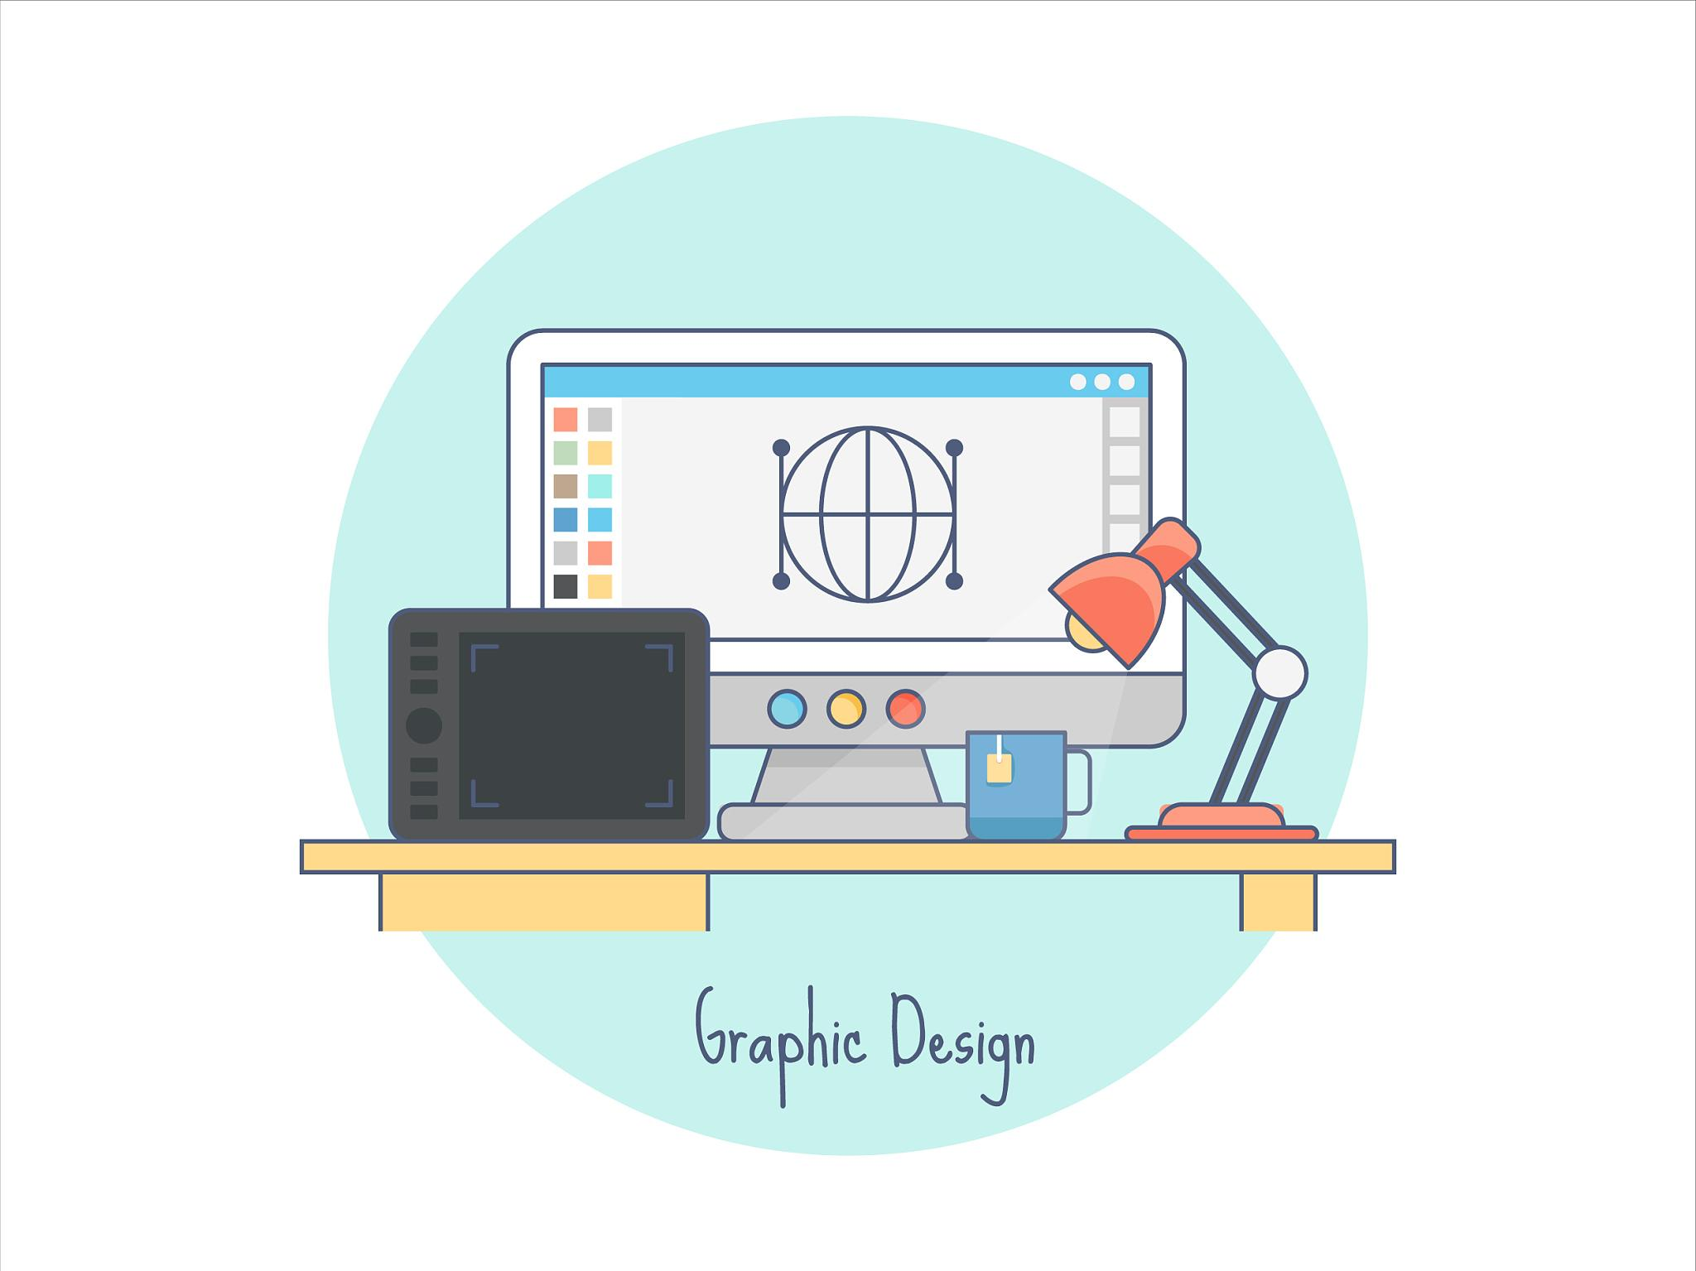
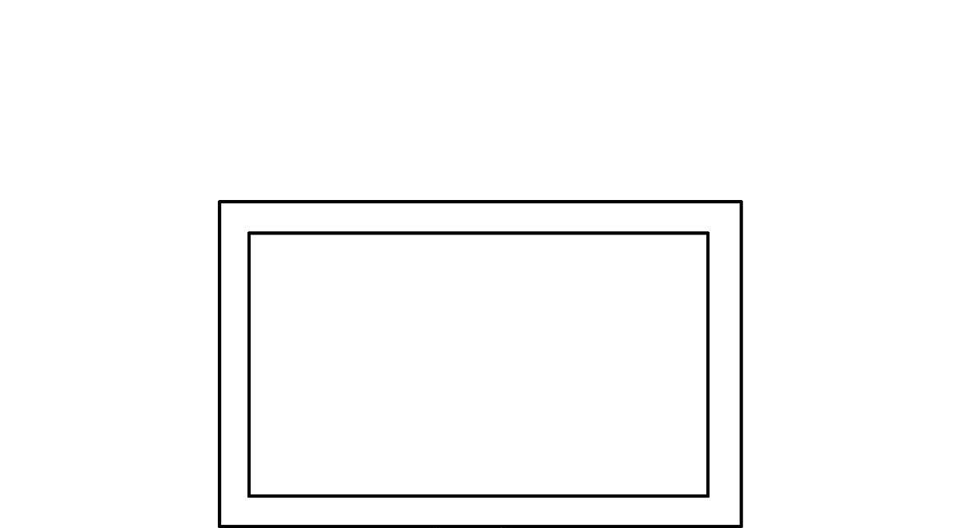

MG动画的定义
平面设计
动画设计
电影语言
MG动画的平面设计元素包括矢量图、手绘风格等，这些元素可以用来设计动画的角色、场景和道具等。
MG动画的动画设计元素包括二维动画、三维动画等，这些元素可以用来设计动画的运动、变化等。
MG动画的电影语言元素包括镜头语言、剪辑手法等，这些元素可以用来表达动画的情节、情感等。

Slide 5
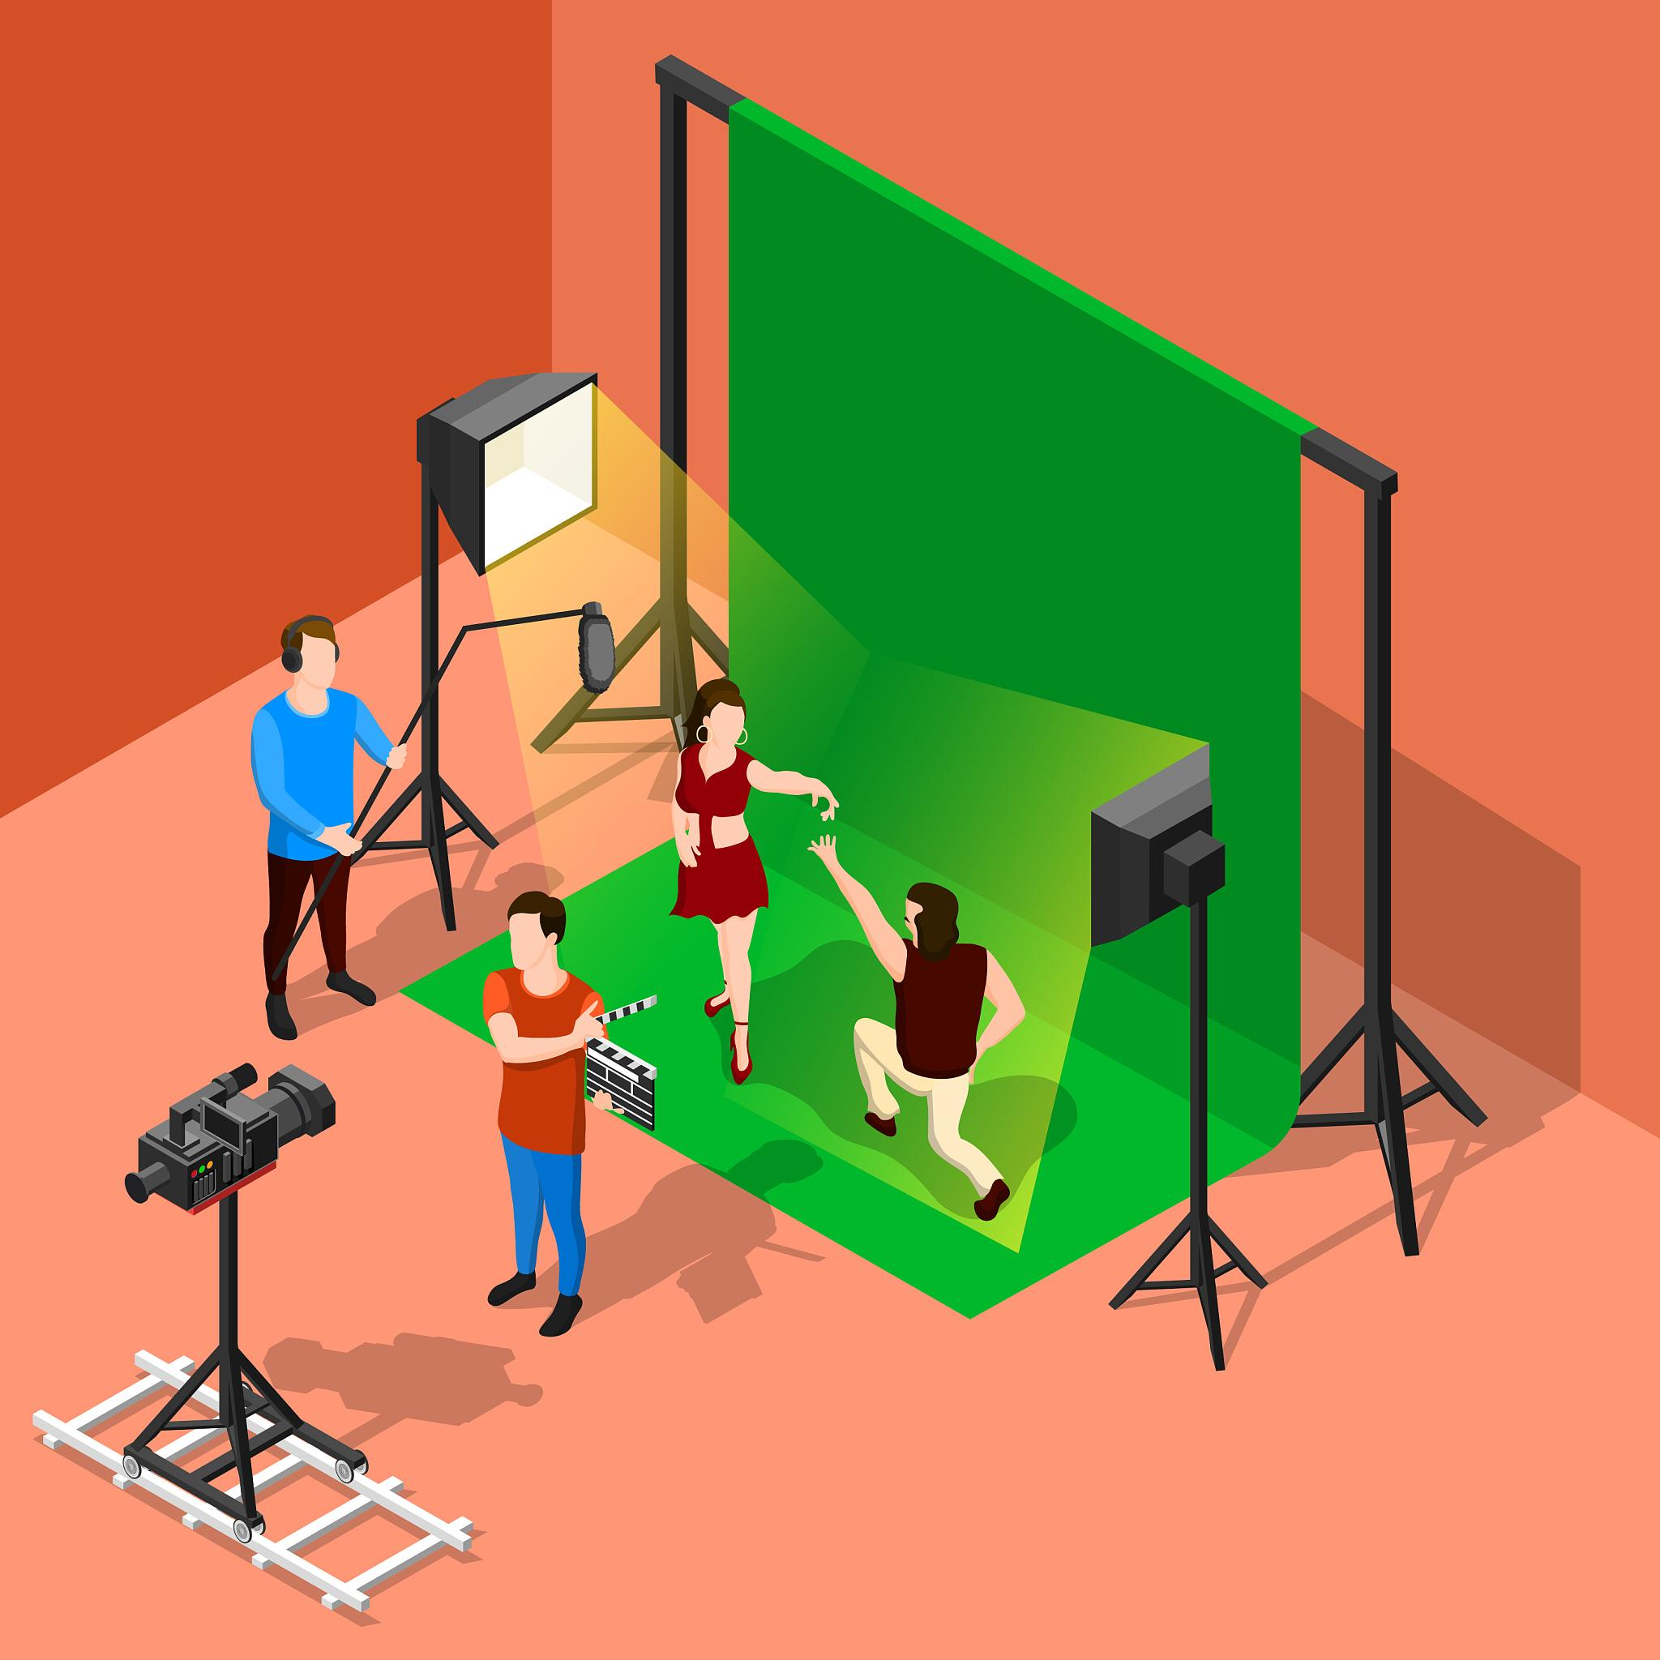
MG动画应用范围
产品宣传
MG动画可以生动形象地展示产品的特点、功能等，吸引观众的眼球并增加产品的吸引力。
商业活动
MG动画可以营造出热烈的活动氛围，吸引观众的兴趣并提高活动的参与度。
音乐MV
MG动画可以很好地表现音乐的情感和节奏，同时也可以增加MV的视觉冲击力。

Slide 6
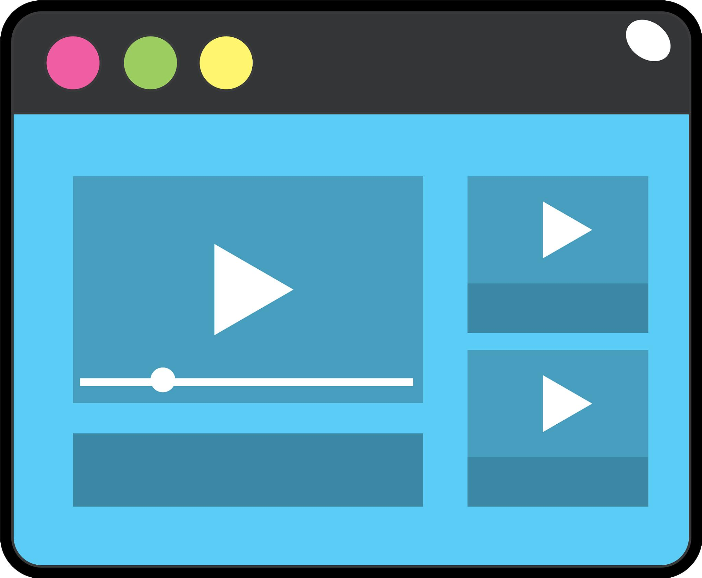
MG动画的特点
扁平化风格
01
MG动画采用简约的扁平化设计风格，通过简单的线条和色彩组合来传递信息。
色彩搭配简洁
02
MG动画的色彩搭配通常非常简洁，以突出主题并增加观众的注意力。
动态效果强
03
MG动画通过生动的动态效果来展示内容，具有很强的视觉冲击力和趣味性。

Slide 7
PART
02
MG动画制作流程

Slide 8
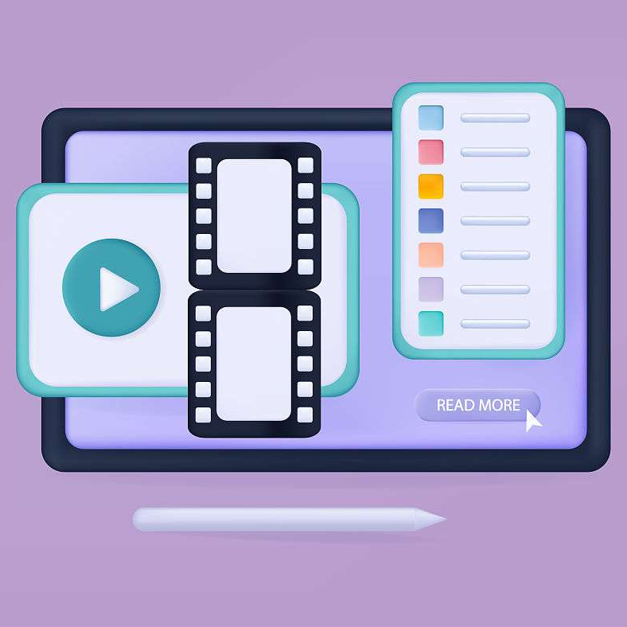
文案脚本撰写
编写剧本
一旦确定了主题，就可以开始编写剧本了。剧本应该包括场景、角色、对话和动作等细节，以便制作人员能够清楚地了解如何制作动画。
确定动画主题
需要确定动画的主题。例如，是介绍某个产品、讲解某个概念，还是讲述一个有趣的故事。
角色设计
根据剧本，需要设计动画中的角色。例如，是设计一些可爱的动物、植物或人物等。

Slide 9

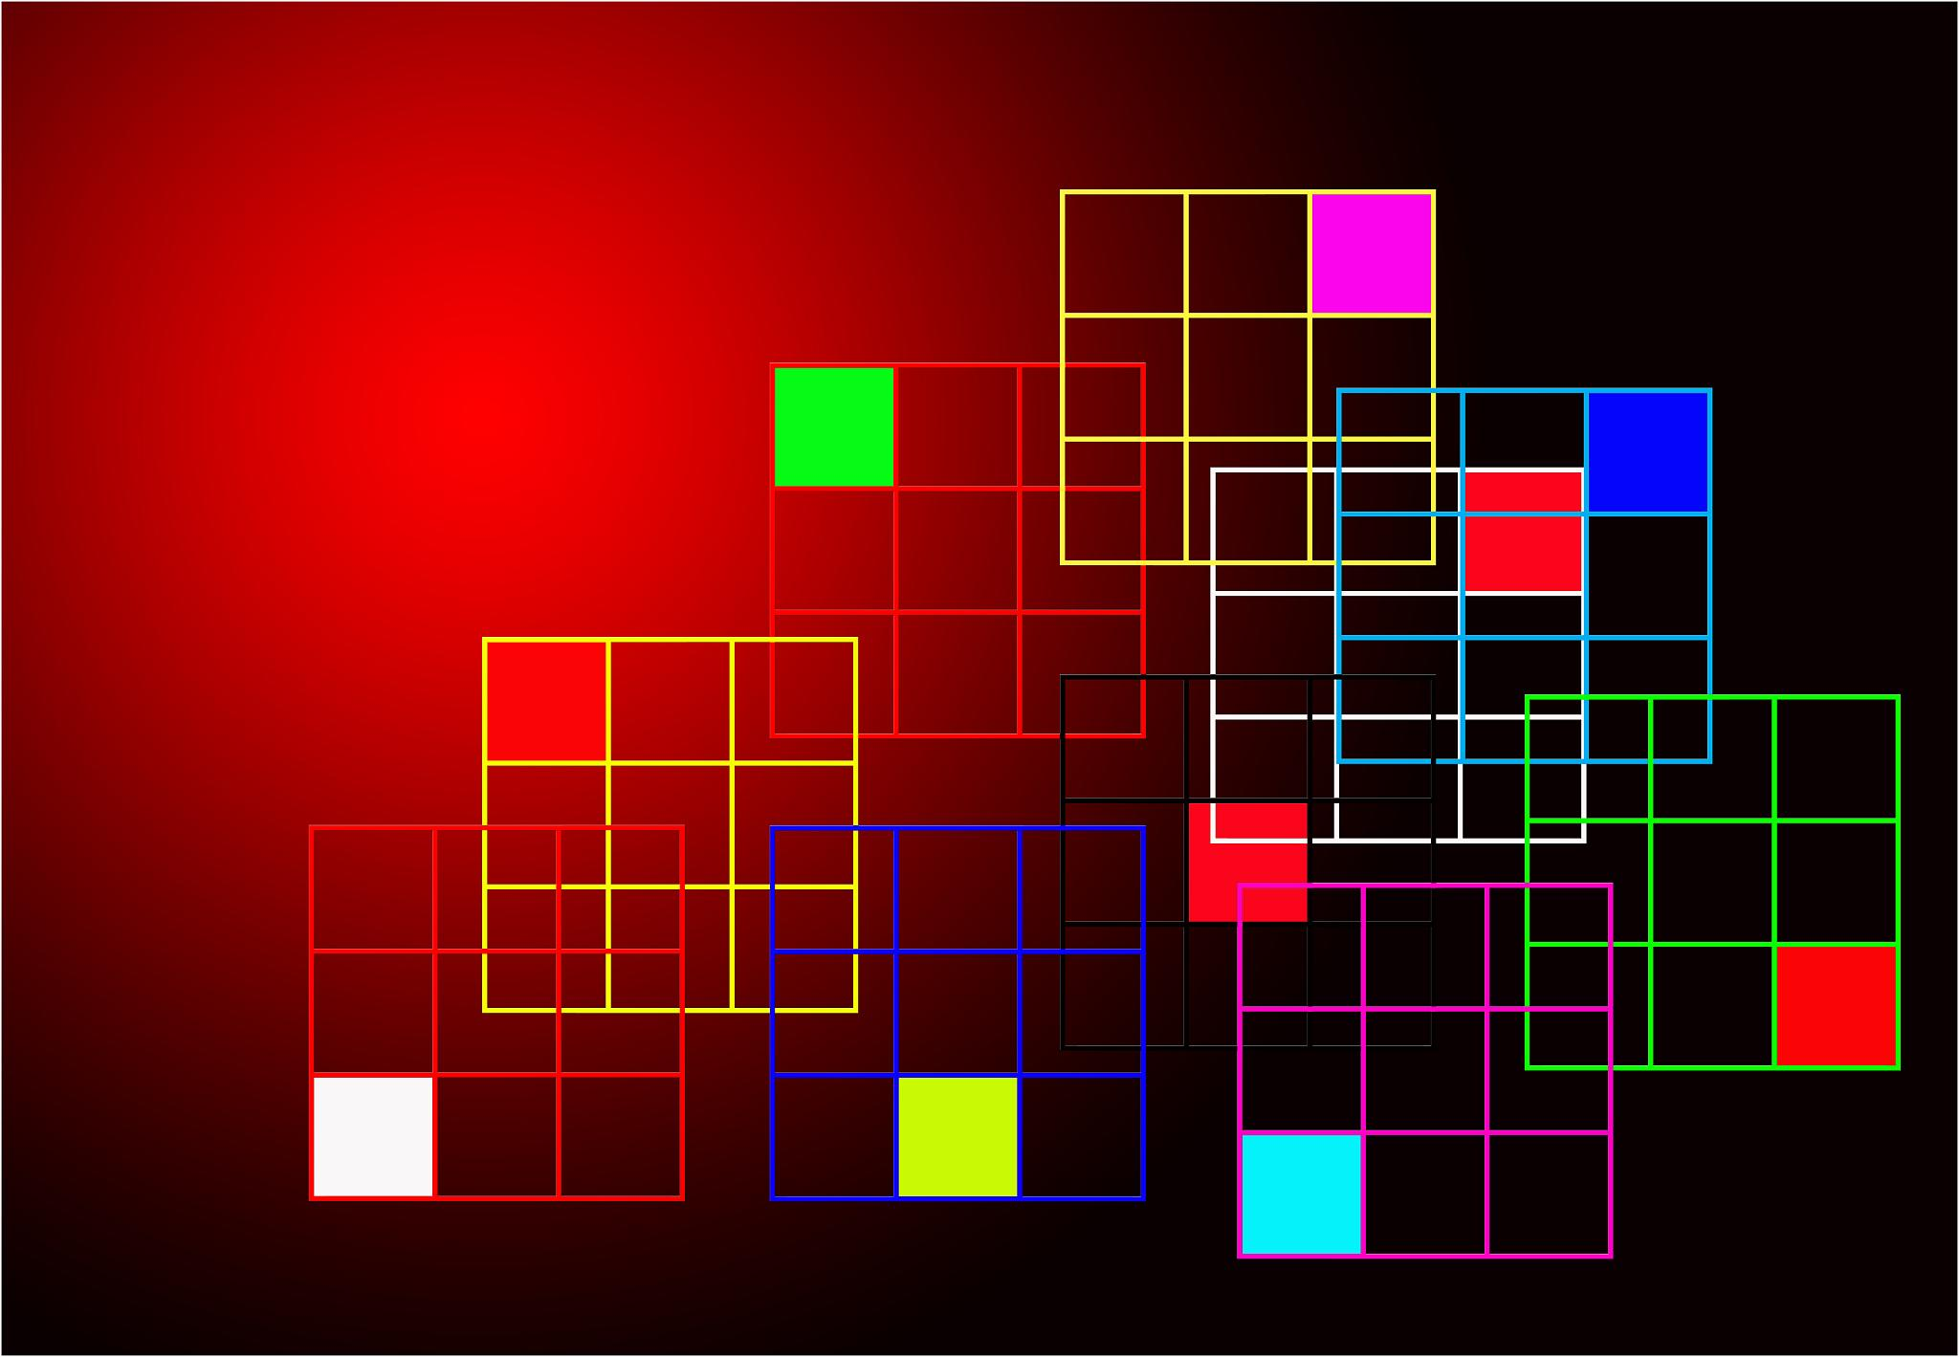
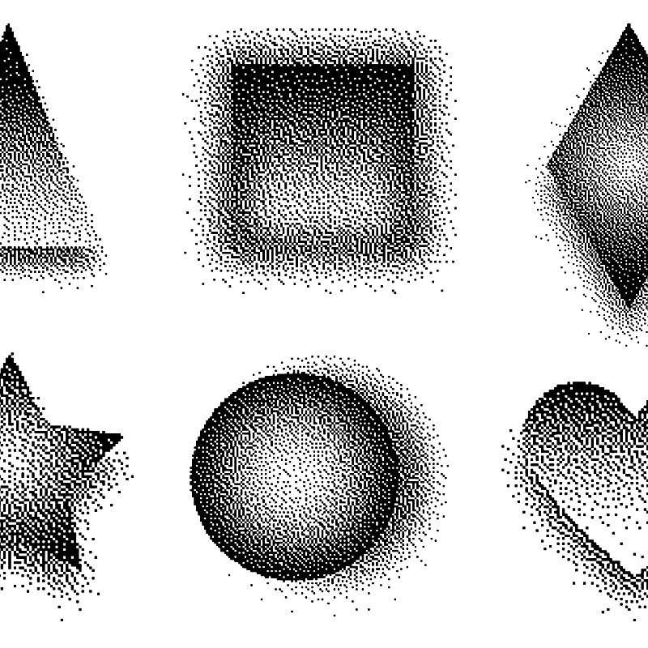
图形创意设计
概念设计
色彩搭配
形状和线条
需要确定动画的整体风格和概念。例如，是手绘风格、矢量风格，还是其他风格。
根据概念设计，需要选择适合的色彩搭配。例如，是选择亮色调、暗色调还是其他色调。
根据概念设计和色彩搭配，需要设计合适的形状和线条。例如，是设计简单的几何形状、复杂的线条还是其他形状。

Slide 10
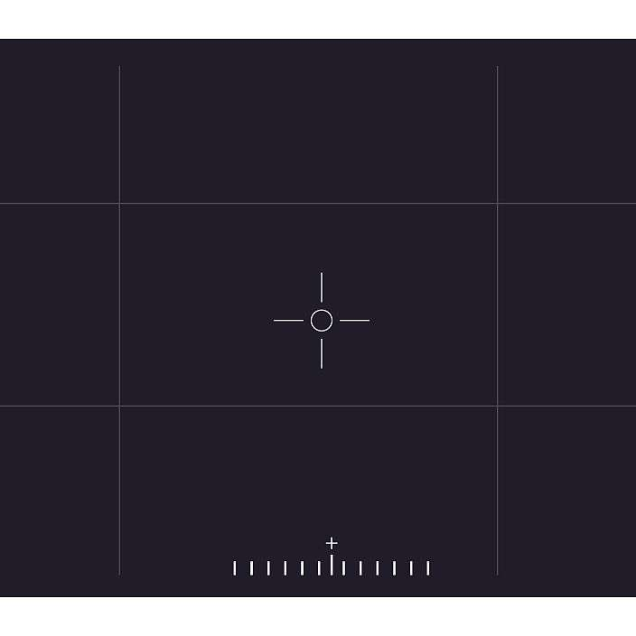
原画分镜制作
绘制分镜
根据文案脚本和图形创意设计，需要绘制分镜。分镜应该包括场景、角色、动作和对话等细节，以便制作人员能够清楚地了解如何制作动画。
调整分镜
在绘制分镜后，需要进行调整和完善。例如，需要调整场景的角度和位置、添加细节和特效等。
输出分镜
需要将分镜输出成相应的格式和文件大小，以便在制作动画时方便使用。

Slide 11
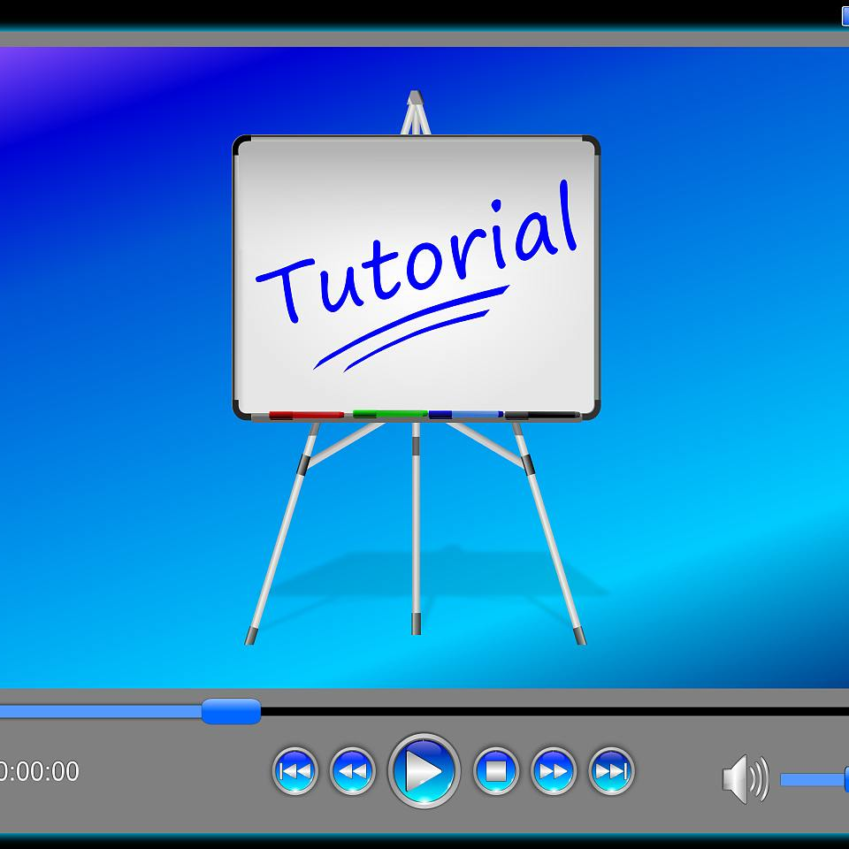
动画制作与后期合成
制作动画
根据分镜制作动画，包括角色的动作、场景的转换、特效的添加等。需要选择合适的制作软件和工具来完成动画的制作。
后期合成
在动画制作完成后，需要进行后期合成处理。后期合成包括添加音效、音乐、字幕等，以及进行色彩校正、特效渲染等工作。
输出动画
需要将动画输出成相应的格式和文件大小，以便在发布时方便使用。

Slide 12
PART
03
文案策划

Slide 13
灵感与主题内涵
灵感来源
文案的灵感可以来自于生活中的点滴细节，也可以来自于对社会的深刻思考。例如，可以从一则新闻中汲取灵感，或者从某个事件中寻找创作点。
主题内涵
文案的主题应该具有深刻的内涵，能够引发观众的共鸣和思考。例如，可以选择一些社会热点问题作为主题，或者选择一些具有普遍性的问题作为主题。
故事情节
在确定了主题之后，就需要构思故事情节了。故事情节应该紧凑、有趣、有吸引力。可以考虑设置一些悬念和反转，以增加情节的趣味性。

Slide 14
人物塑造与故事构建
人物塑造
在塑造人物时，需要考虑人物的性格、特点、形象等方面。一般来说，人物应该具有鲜明的个性和特点，以便在观众心中留下深刻的印象。
故事构建
在构建故事时，需要考虑情节的安排、场景的设置、时间线的划分等方面。一般来说，故事应该具有清晰的逻辑关系和时间线，以便让观众能够更好地理解故事情节。
人物与故事的关系
在构建故事时，需要考虑人物与故事的关系。一般来说，人物应该是故事的主角或重要角色，其命运和经历应该与故事的主题和情节紧密相关。

Slide 15
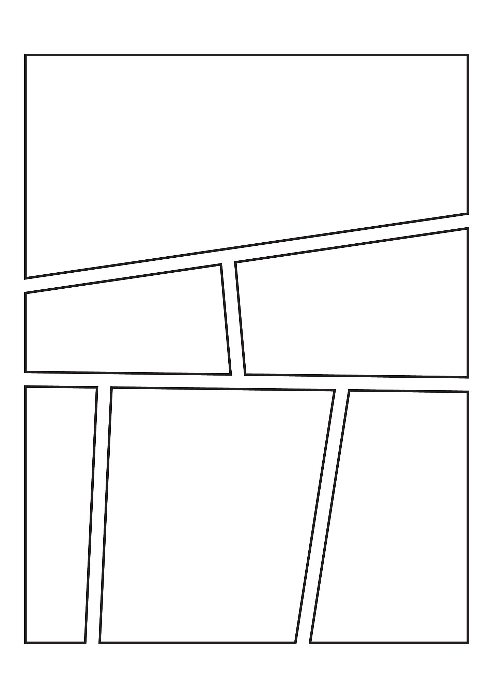
分镜头脚本设计与风格奠定
01
分镜头脚本设计
分镜头脚本是动画制作的蓝图，需要详细到每一帧的画面内容、音效、文字等元素。在设计分镜头脚本时，需要考虑镜头的切换、场景的转换、角色的动作等方面。
02
风格奠定
在分镜头脚本设计中，需要奠定动画的整体风格。例如，可以选择使用哪种类型的音乐、画面色调应该是什么样的、角色造型应该具有什么样的特点等方面。
03
节奏把控
在分镜头脚本设计中，需要把控动画的节奏。例如，哪些地方应该设置悬念和反转以增加趣味性、哪些地方应该放慢节奏以突出情感表达等方面。

Slide 16
资料搜集与风格模式明确
资料搜集
01
在动画制作前，需要搜集大量的相关资料。例如，需要搜集类似的动画作品、相关的图片和视频资料、相关的音乐和音效素材等方面。
风格模式明确
02
在资料搜集完成后，需要明确动画的风格模式。例如，可以选择使用哪种类型的音乐、画面色调应该是什么样的、角色造型应该具有什么样的特点等方面。
创意构思
03
在明确风格模式后，需要进行创意构思。例如，可以思考如何塑造角色形象、如何安排情节发展、如何设计画面转换等方面。

Slide 17
PART
04
MG动画制作

Slide 18
关键帧与插值方法
关键帧
线性关键帧
缓入缓出关键帧
关键帧是后期MG动画重要环节，是制作场景中有运动变化和属性变化的实体动画制作方法，其原理是记录序列中较为关键的动画帧的物理形态，两个关键帧之间的其他帧可以用各种插值计算方法得到，从而达到比较流畅的效果。
最基本的线性关键帧（或叫，菱形关键帧），最普通关键帧，最常用的，打上关键帧就是它。
能够使动画运动变得平滑，按F9键可以实现。选中按F9键（关键帧的造型是两头大中间小）。

Slide 19
关键帧与插值方法
01
02
03
箭头形状关键帧
平滑关键帧
正方形关键帧
与上个关键帧类似，只是实现动画的一段平滑，包括入点平滑关键帧和出点平滑关键帧入点关键帧可以按键盘shift+F9实现，出点是ctrl+shift+F9实现。
使动画曲线变得平滑可控，实现方法是按住ctrl键点击关键帧即可。
这种关键帧比较特殊，是硬性变化的关键帧，在文字变换动画中常用，可以在一个文字图层改变多个文字源以实现不用多个图层就能做出不一样的文字变换的效果，在文字层的来源文字。

Slide 20
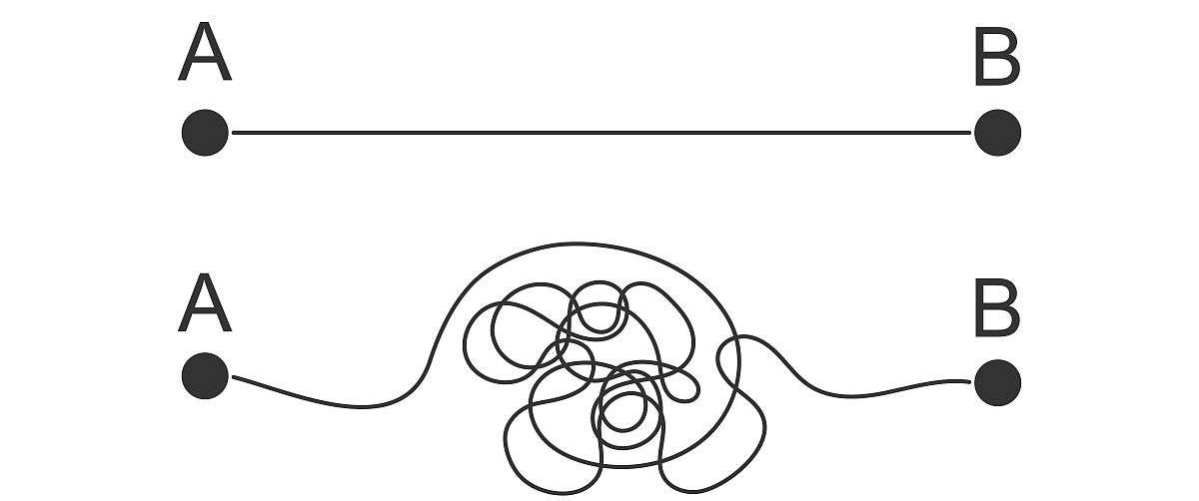

关键帧与插值方法
停止关键帧
可以在右键点击关键帧差值中选取。停止关键帧，普通线性关键帧转换为停止关键帧时候的状态，功能就是让这期间的动画停下来！停止关键帧，是曲线关键帧转换成停止关键帧后的状态。选中缓入缓出关键帧。右键选择“切换定格关键帧”即可。
插值方法
插值就是在两个预知的数据之间以一定方式插入位置数据的过程，在数字视频制作中意味着在两个关键帧之间插入新的数值，使用差值方式可以制作出更加自然的动画效果。

Slide 21
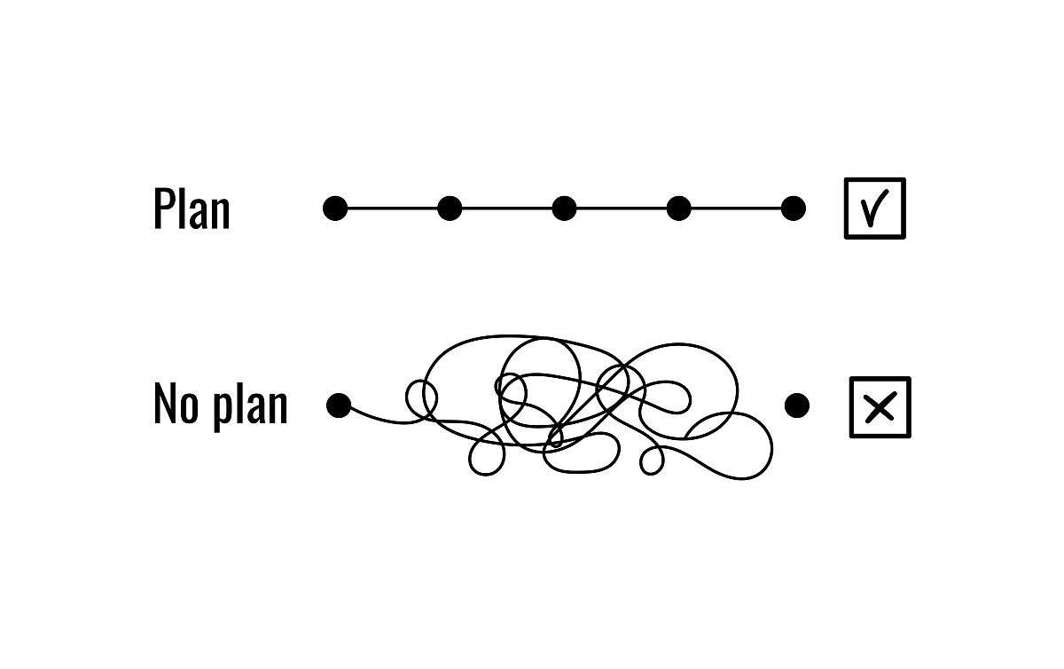
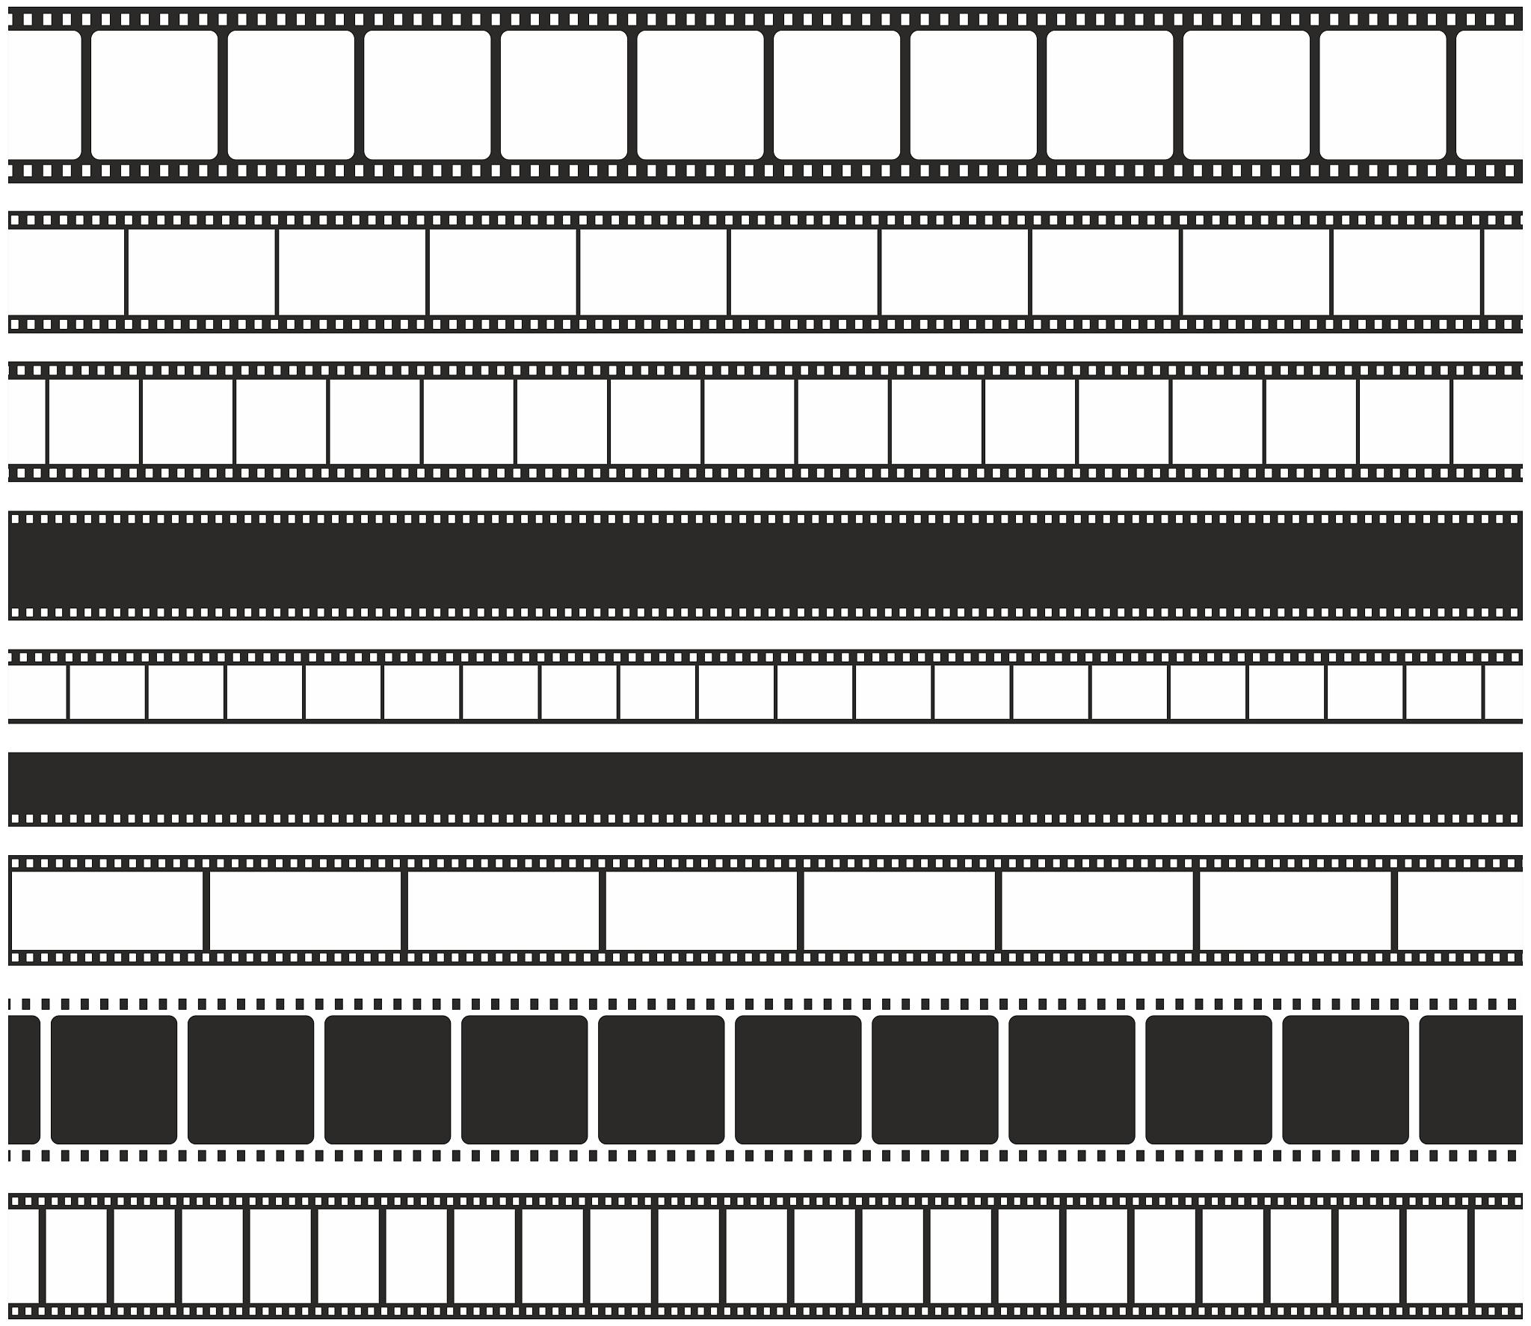
关键帧与插值方法
线性差值
贝塞尔差值
就是在关键帧之间对数据进行平均分配。
基于贝塞尔曲线的形状，来改变数值变化的速度。

Slide 22
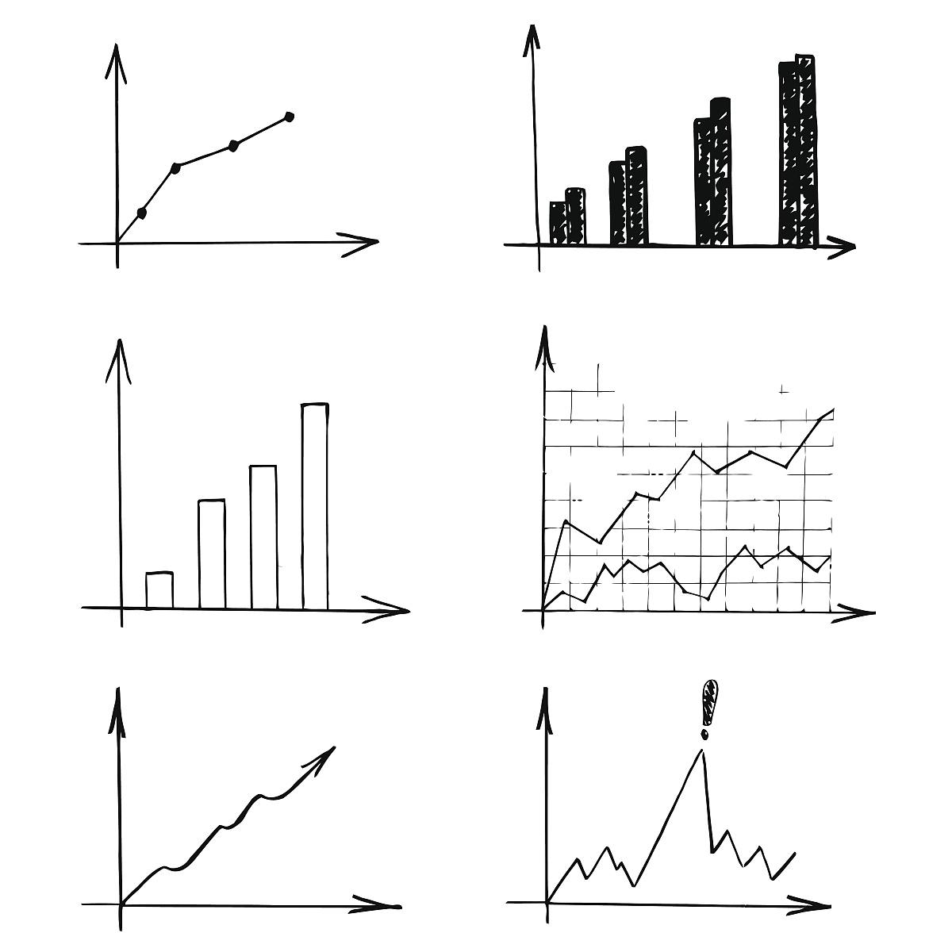
图表编辑器精确调整
图表编辑器
图表编辑器是一个用于精确调整动画曲线和属性的工具，可以通过它来对动画进行调整和修改，使得动画更加流畅和自然。
关键帧曲线
在图表编辑器中，关键帧曲线是一个重要的工具，它可以用来调整关键帧之间的动画曲线，使得动画更加流畅和自然。
属性调整
除了调整动画曲线之外，图表编辑器还可以用来精确调整各种属性，如位置、大小、颜色等，使得动画更加符合需求。

Slide 23
XAE路径与形状动画
XAE路径动画
XAE是一款强大的路径动画制作软件，它可以制作出非常流畅的路径动画效果。在XAE中，可以通过设置路径的关键点和曲线来控制动画的路径和形状。
形状动画
形状动画是通过改变物体的形状来产生动画效果的一种制作方法。在XAE中，可以通过设置形状的关键点和曲线来控制物体的形状变化。
动态面板
XAE中的动态面板是一个非常重要的工具，它可以用来制作各种复杂的动画效果。通过动态面板，可以将多个图层组合成一个整体，然后对每个图层进行不同的动画设置。

Slide 24

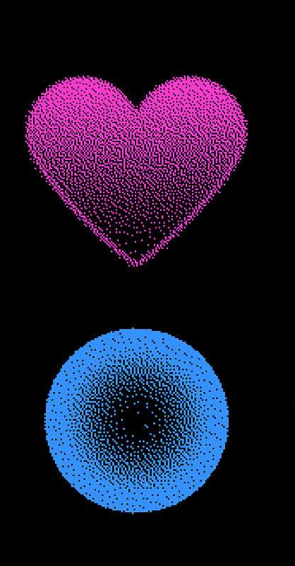

组功能与渐变颜色映射
组功能
在MG动画制作中，组功能是一个非常重要的工具，它可以用来将多个图层组合成一个整体，然后对这个整体进行统一的动画设置和管理。
渐变颜色映射
渐变颜色映射是一种将一种颜色逐渐过渡到另一种颜色的效果制作方法。在MG动画制作中，可以使用渐变颜色映射来制作一些特殊的视觉效果和色彩变化。

Slide 25
PART
05
脚本及插件的工具应用

Slide 26
AE脚本安装与管理器
脚本安装
在AE中安装脚本通常很简单，只需要将脚本文件复制到AE的安装目录下的“Scripts”文件夹中即可。
脚本管理器
脚本管理器是一个用于管理AE中安装的脚本的工具。它可以帮助用户安装、卸载和管理脚本，并且还可以为脚本创建快捷方式，方便用户快速找到并打开脚本。
表达式
在AE中，表达式是一个用于计算属性值的公式。通过表达式，用户可以轻松更改属性值，而不需要手动调整每个关键帧。

Slide 27
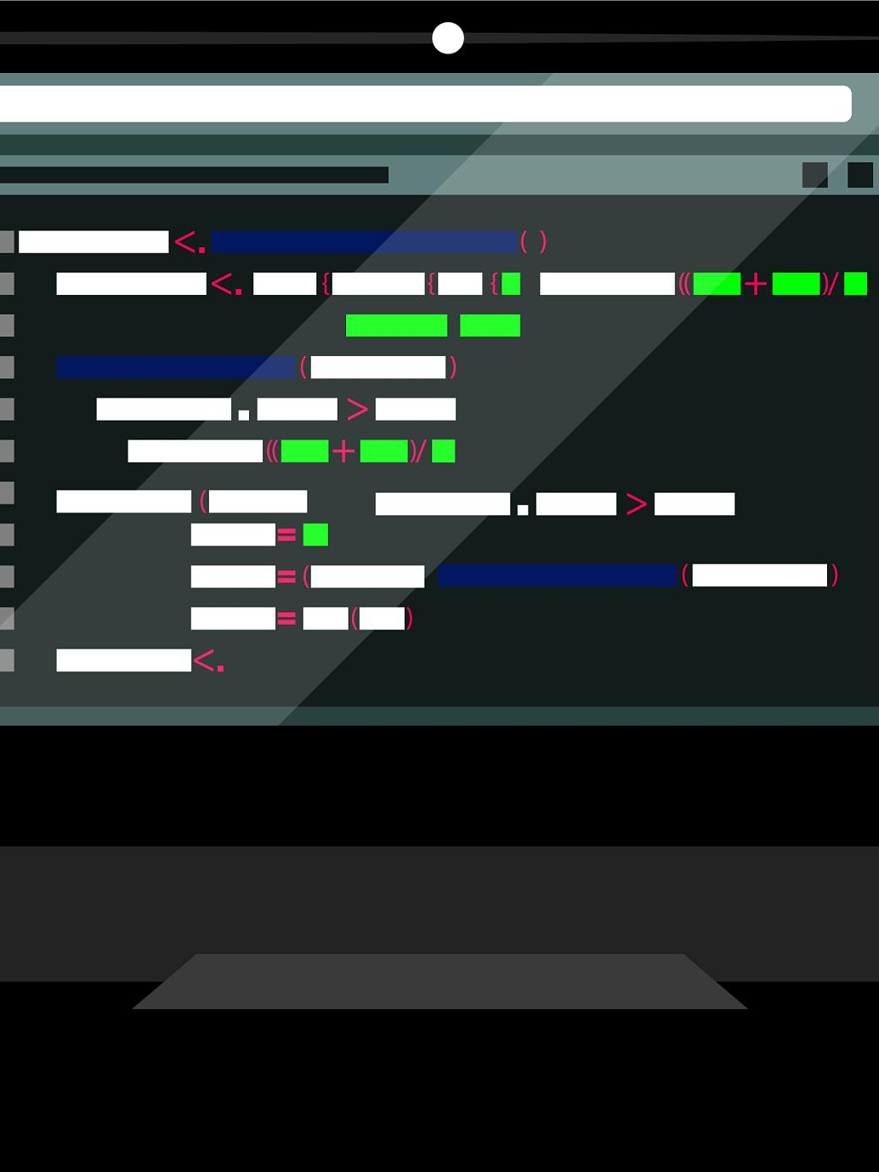
ExpressionUniversalizer修复脚本
01
修复表达式错误
ExpressionUniversalizer可以自动检测并修复AE中的表达式错误。它可以帮助用户快速找到表达式错误并自动修复，从而节省时间并提高工作效率。
02
转换表达式
除了修复表达式错误外，ExpressionUniversalizer还可以将旧版本的AE表达式转换为最新版本。这可以帮助用户在新版本中保持表达式的功能不变。
03
备份和恢复
使用ExpressionUniversalizer，用户可以备份和恢复他们的表达式。这可以帮助用户在需要时恢复他们的项目到之前的状态，或者将表达式迁移到不同的计算机上。

Slide 28
Duik脚本设置与角色动画制作
设置角色动画
01
Duik是一个用于设置角色动画的脚本。它可以帮助用户快速设置角色的骨骼结构、绑定权重和创建动画。
角色动画制作
02
使用Duik脚本，用户可以轻松制作角色的各种动画，如走路、跑步、跳跃等。他们还可以调整动画参数和添加特效，以制作出更加逼真的角色动画。
导入和导出
03
用户可以将角色动画导入到AE中，并使用Duik脚本进行编辑和调整。他们还可以将动画导出为各种格式的视频文件，以便在其他地方使用。

Slide 29
AE插件安装与目录查找
插件安装
01
在AE中安装插件通常很简单，只需要将插件文件复制到AE的安装目录下的“Plug-ins”文件夹中即可。
插件管理器
02
插件管理器是一个用于管理AE中安装的插件的工具。它可以帮助用户安装、卸载和管理插件，并且还可以为插件创建快捷方式，方便用户快速找到并打开插件。
目录查找
03
如果用户在安装插件时选择了自定义安装路径，那么他们可能需要使用目录查找功能来找到插件的正确位置。目录查找功能可以帮助用户快速找到他们需要的文件或文件夹。

Slide 30
PART
06
总结

Slide 31
课程回顾与重点总结
重点总结
本次课程的重点是MG动画的创意制作，包括文案脚本的撰写、图形创意的设定、原画分镜的制作、动画制作的技巧以及后期合成的处理等方面。
授课内容回顾
学生反馈
本次授课内容主要包括MG动画的概念与特点、制作流程、文案策划、分镜头脚本设计、动画制作以及后期合成等方面的知识。
通过本次授课，学生们对MG动画的制作过程有了更深入的理解，同时也掌握了一些创意制作的技巧和方法。
02
01
03

Slide 32
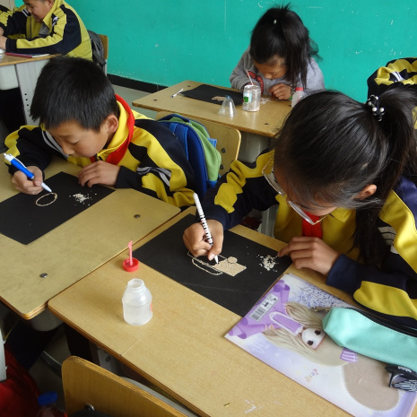
学习成果展示与分享
学生作品展示
学生们展示了他们自己在本次课程中制作的MG动画作品，包括《五分钟看清儿童拐卖》、《数字物联网全球服务》等。
成果分享
学生们分享了他们在制作过程中的经验和技巧，以及遇到的困难和解决方案。
教师点评
教师对每个作品进行了点评，鼓励学生们继续学习和探索，同时也指出了作品中存在的问题和不足。

Slide 33

未来展望与建议
教学计划展望
在未来的教学中，我们将继续加强学生的创意制作能力的培养，同时增加一些行业前沿的技术和趋势的教学内容。
学生作品要求
希望学生们能够继续学习和探索MG动画制作技术，尝试将更多的创意和想法融入到作品中。
行业趋势分享
我们将分享一些行业前沿的MG动画趋势和案例，以激发学生的兴趣和灵感。

Slide 34

THANKS
感谢观看

